Slide 1

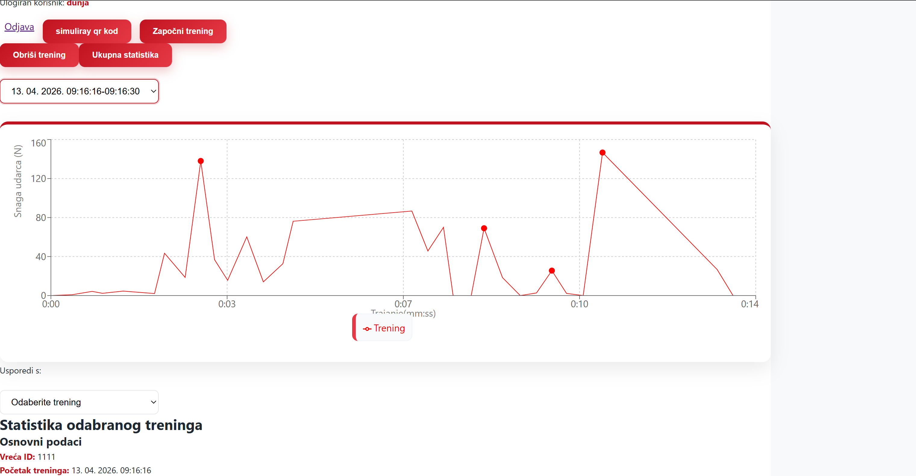
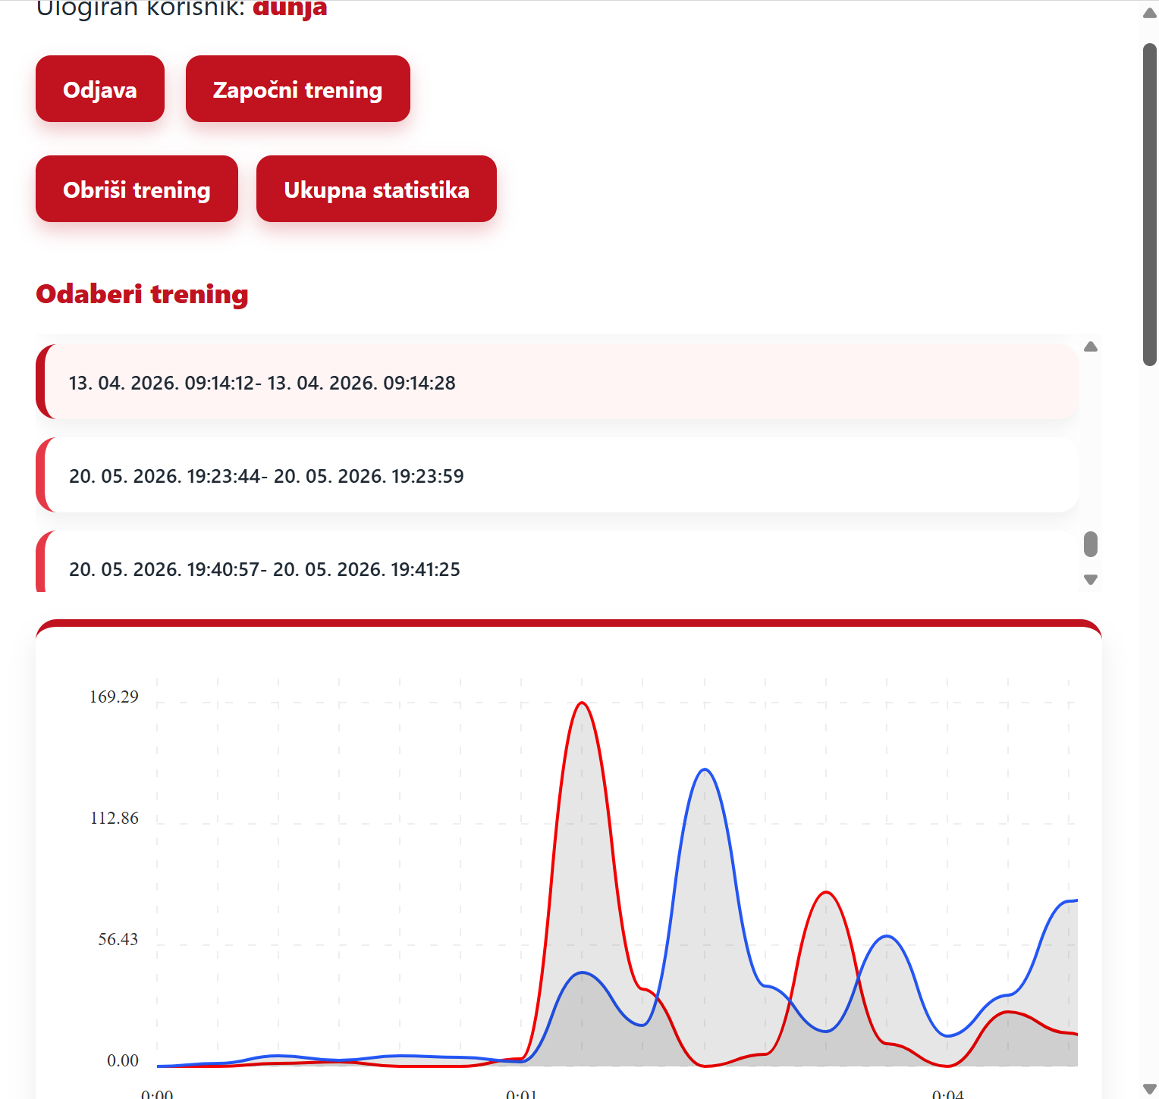


Server
Baza podataka
akcelerometar
Vreća za udaranje
Wifi
Korisnička aplikacija

Slide 2

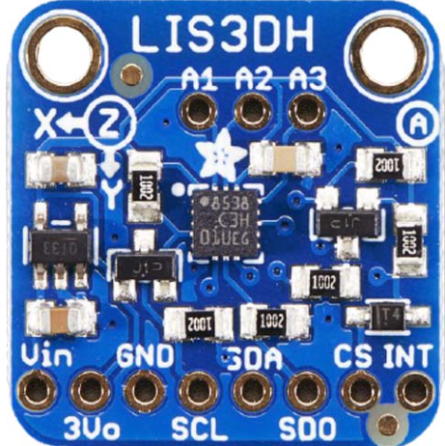
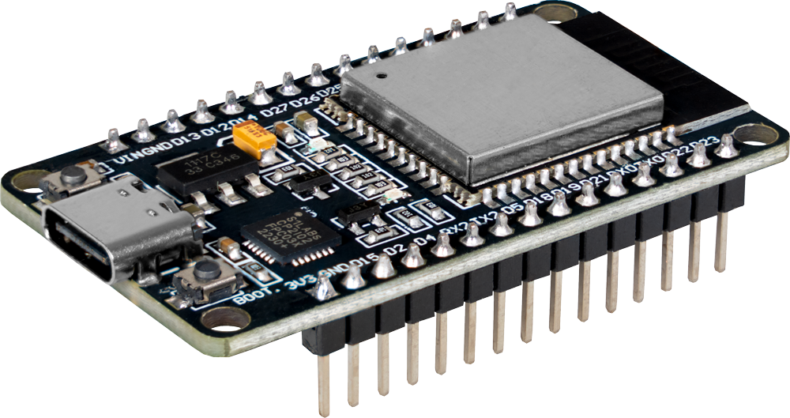
LIS3DH
Server i baza podataka
ESP-32
Wi-Fi
Registrirani korisnici
Registrirane vreće
Trening sesije
Korisnička aplikacija

